Slide 1
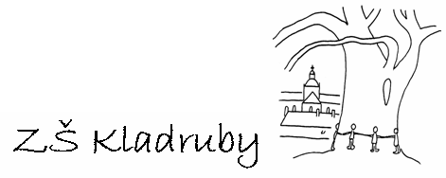
Škola: Základní škola Kladruby Husova 203, Kladruby, 349 61 Číslo projektu: CZ.1.07/1.4.00/21.3668 Modernizace výuky
Autor: Mgr. Jaroslava Jašová
Název materiálu: VY_32_INOVACE_D.03.20.Testove.otazky.II
Šablona: III/2 d)
Sada: 3) Tachovsko
Předmět: Vlastivěda
Třída: IV.

Slide 2
Anotace:
Prezentace je určena ke zjištění vědomostí, které žáci získali v průběhu výuky o Tachovsku.
Klíčová slova:
Testové otázky

Slide 3
Testové otázky II.
Krajina a příroda

Slide 4
Tachovsko je část Západních Čech, kde krajinu utváří zejména:
Zemědělská výroba
Průmyslové podniky
Povrchová těžba uhlí

Slide 5
Nejrozsáhlejší pohoří na území Tachovska je:
Sedmihoří
Český les
Šumava

Slide 6
Nejvyšším vrcholem Tachovska je:
Javor
Vlčák
Havran

Slide 7
Nejvyšším vrcholem Českého lesa je:
Čerchov
Sněžka
Jirná

Slide 8
Sedmihoří je nevelké pohoří, kde se v minulosti opracovávala:
Žula
Vápenec
Dřevo

Slide 9
Buky v bukovém pralese na Dianě snadno poznáme podle kůry. Ta má barvu:
Hnědou
Černou
Stříbrnou

Slide 10
Bobr evropský je:
Šelma
Hlodavec
Obojživelník

Slide 11
Nedaleko Lesné je přírodní rezervace Podkovák. Jedná se o:
Horské louky
Rašeliniště
Stádo divokých koní

Slide 12
Obec Diana nese stejný název jako:
Bukový prales
Blízká říčka
Nedaleká hora

Slide 13
Po pádu železné opony, tj. otevření hranice s Německem, se na naši stranu Českého lesa rozšířil:
Jelen sika
Rys ostrovid
Bobr evropský

Slide 14
Testové otázky byly sestaveny autorem prezentace.

